Slide 1

Trường Tiểu học Kiêu Kỵ
MÔN TOÁN
Lớp 4

Slide 2

Khởi động
Trò chơi
Lấy kẹo cho ếch con

Slide 3
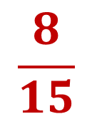
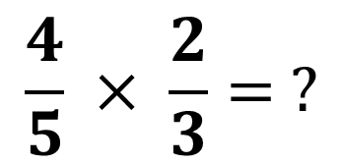

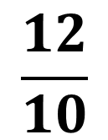

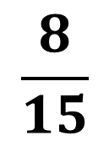
Câu 1: Tính
$$\frac{4}{5} × \frac{2}{3}= ?$$
$$\frac{8}{15}$$
$$\frac{8}{5}$$
$$\frac{8}{15}$$
A
B
B
$$\frac{12}{10}$$
$$\frac{8}{3}$$
C
D

Slide 4
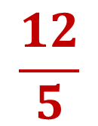
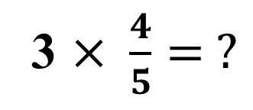
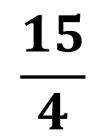
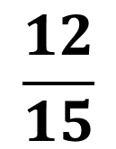
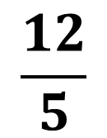
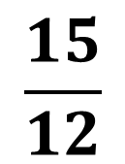
Câu 2: Tính
3 $× \frac{4}{5}= ?$
$$\frac{15}{4}$$
$$\frac{15}{12}$$
A
B
$$\frac{12}{15}$$
$$\frac{12}{5}$$
$$\frac{12}{5}$$
C
D
D

Slide 5

$$\frac{1}{3}$$
Câu 3: Mẹ mua được 12 quả cam, mẹ cho Lan
Số cam đó. Hỏi mẹ đã cho Lan bao nhiêu quả cam?
9 quả
36 quả
A
B
15 quả
4 quả
4 quả
C
C
C

Slide 6
Thứ năm ngày 10 tháng 3 năm 2022
Toán
Tìm phân số của một số
Trang 135

Slide 7

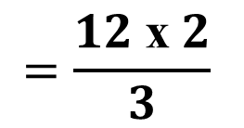
2
Bài toán: Một rổ cam có 12 quả. Hỏi số cam trong rổ là bao nhiêu quả?
Nhận xét:
3
1
? quả
a) số cam trong rổ là:
3
12 : 3 = 4 (quả)
2
số cam trong rổ là:
3
2 x 4 = 8 (quả)
12 quả
2
b) Ta có thể tìm số cam trong rổ như sau:
3
2
$$=\frac{12 \text{x} 2}{3}$$
24
12 x
=
= 8 (quả)
3
3

Slide 8
Bài giải:
2
số cam trong rổ là:
3
2
8
(quả cam)
12 =
×
3
Đáp số: 8 quả cam
2
Để tìm của số 12 ta đã làm như thế nào?
3
2
Muốn tìm của số 12 ta lấy số 12 nhân với .
2
3
3

Slide 9
Ví dụ:
Tìm :
3
×
3
9
a) của 15
=
15 =
5
5
3
×
3
15
b) của 40
=
40 =
8
8
Muốn tìm phân số của một số ta lấy số đó
nhân với phân số cần tìm.

Slide 10
THỰC HÀNH LUYỆN TẬP

Slide 11
3
Một lớp học có 35 học sinh, trong đó số
học sinh được xếp loại khá. Tính số học sinh xếp loại
khá của lớp học đó .
1
5
*Cách 1 Bài giải :
Số học sinh xếp loại khá của lớp học đó là :
3
35 x = 21 (học sinh)
5
Đáp số : 21 học sinh
*Cách 2 Bài giải :
Số học sinh xếp loại khá của lớp học đó là :
35 : 5 x 3 = 21 (học sinh)
Đáp số : 21 học sinh
Notes:
11

Slide 12
Một sân trường hình chữ nhật có chiều
dài 120m, chiều rộng bằng chiều dài. Tính
chiều rộng của sân trường.
2
5
6
Chiều rộng của sân trường là: 120 :5 x 6 = 144 (m)
X
Chiều rộng của sân trường là: 120 $× \frac{5}{6}$ = 100 (m)
Chiều rộng của sân trường là: 120 $× \frac{5}{6}$ = 100
Bài giải :
Chiều rộng của sân trường là :
120 = 100 (m)
Đáp số :100 m
5
×
6

Slide 13
Lớp 4A có 16 học sinh nam và số học sinh nữ
bằng số học sinh nam. Hỏi lớp 4A có bao nhiêu
học sinh nữ?
3
9
8
Tóm tắt:
Có:16 học sinh nam
3
Số học sinh nữ bằng số học sinh nam
5
Số học sinh nữ: …học sinh?
Bài giải :
Số học sinh nữ lớp 4A có là :
9
16 = 18 (học sinh)
8
Đáp số :18 học sinh

Slide 14


Trß ch¬i
Thỏ tìm nhà
4
của 30 là…
16
20
5
5
của 49 là…
7
4
của 36 là…
9
24
35
2
của 50 là….
5

Slide 15

Muốn tìm phân số của một số
ta lấy số đó nhân với phân số
cần tìm.

Slide 16

Chúc các em chăm ngoan, học giỏi !

